Slide 1


第32课时
3721数(continue语句)

Slide 2

3721数——continue语句
8除以3余2，8除以7余1。
这种除以3余2同时除以7余1的数称为“3721”数。
200以内的还有哪些？
试编一程序，输出200以内所有的“3721”数。

Slide 3
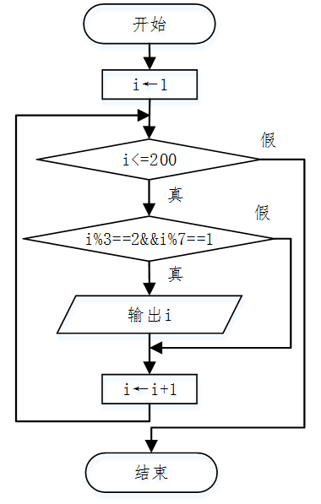

1.明明的方法：枚举
我是枚举小高手，用循环语句枚举出所有的数，1,2,3,4，。。。200，
判断每个数字是不是“3721”数，
若是，就输出这个数字。

Slide 4
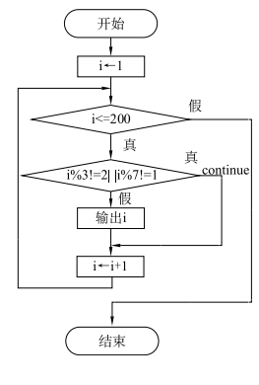

2.美美的方法：continue
用循环枚举1-200的所有数字，
如果不是3721数，就用continue跳过输出语句。
continue：
跳过本次循环中尚未执行的语句，
提前结束本次循环，
直接开始下次的循环判断。

Slide 5

编程小词典
  continue 继续；结束本次循环

Slide 6
课后作业
2、阅读程序写结果。
#include<iostream>
using namespace std;
int main()
{
for(int i=7;i>=1;i--)
{
if(i%2==0)
continue;
cout<<i;
if(i==1)
continue;
cout<<',';
}
return 0;
}
1、选择题
断电后丢失数据的存储器是（ ）。
RAM
U盘
硬盘
光盘
i
----------------------
输出:____________

Slide 7
课后作业
#include <iostream>
using namespace std;
int main()
{
int i;
for(i=2;i<=100;______)
{
cout<<___________<<endl;
}
return 0;
}
3、完善程序。
输出100以内的所有的偶数？
注：所有程序作业，必须上机完成！

Slide 8


下课啦！

